Slide 1

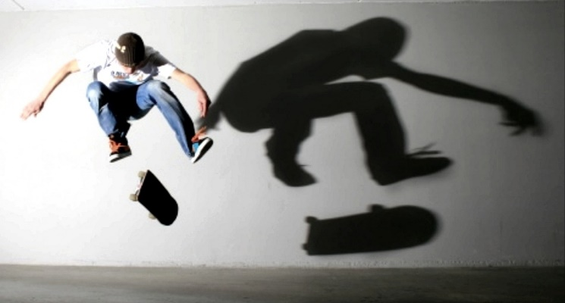
Schaduw
De schaduw bij een puntvormige lichtbron
De schaduw bij een niet puntvormige lichtbron
Foto van de kernschaduw en bijschaduw (halfschaduw)
De schaduw bij twee gekleurde lichtbronnen
De grootte van de schaduw berekenen
© www.agtijmensen.nl 24082026

Slide 2
De schaduw van een paal bij een puntvormige lichtbron
L
K
◄ Dit zie je op het scherm.
K is de kernschaduw
K
menu

Slide 3

De schaduw bij een niet puntvormige lichtbron
1
H
2
L₁
K
3
L₂
4
H
5
Je ziet de hele lamp
Je zie alleen het bovenste stuk.
Je ziet niets.
Je ziet alleen het onderste stuk.
Je ziet de hele lamp.
Wat zie je van de lamp als je achter de paal langs loopt?
◄ Dit zie je op het scherm.
K is de kernschaduw
H is de half- of bijschaduw
H
K
H
menu

Slide 4
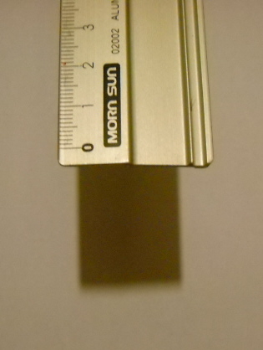
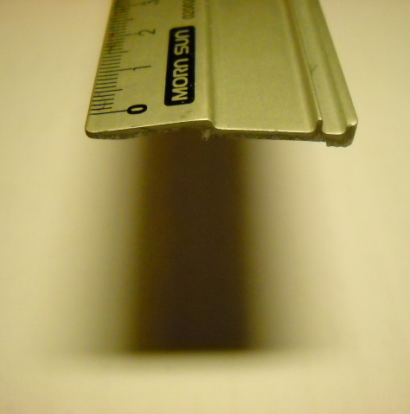
De kernschaduw en halfschaduw (foto)
Kernschaduw
Bijschaduw
Kernschaduw
Bijschaduw
Kleine lichtbron.
Weinig bijschaduw.
Grote lichtbron.
Veel bijschaduw.
menu

Slide 5
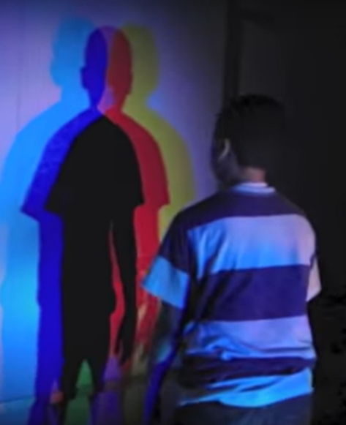
De schaduw bij gekleurde lichtbronnen
L₁
L₂
◄ Dit zie je op het scherm.
menu

Slide 6
De grootte van de schaduw berekenen
scherm
? cm
L
2 cm
8 cm
20 cm
80 cm
Hoeveel keer is de schaduw groter dan het voorwerp?
80/20 = 4 x
Dat de vergroting(sfactor).
Hoe groot is de schaduw op het scherm?
De grootte van de schaduw is
4 x 2 cm = 8 cm
. . . .
menu

Slide 7
Einde
menu

